Slide 1
MobileNets: Efficient Convolutional Neural Networks for Mobile Vision Applications
2017 IEEE Conference on Computer Vision and Pattern Recognition
Advisor: CHENG-MING HUANG
Presenter: TING-HSUAN WU
Date:2021/03/11

Slide 2
Outline
01 Introduction
02 Method
03 Experiment
04 Conclusion

Slide 3
Because
近年來，人們對於建立高性能小型的神經網路越來越感興趣，一般來說這些不同的方法可以被歸類為兩類，壓縮訓練好的模型或直接訓練小模型網路。
But
許多的paper都只著重於建立小型網路，疏忽了整體網路的運算量及參數量。
So
作者提出了一個方法使用depthwise separable filters以及兩個超參數來改善整體的運算量及參數量

Slide 4
01
Introduction

Slide 5


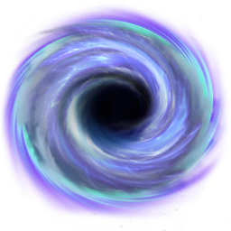
Introduction
自從AlexNet贏得了ImageNet挑戰賽之後，神經網路就被廣泛的應用在電腦視覺
領域上，更是達到了無所不在的境界，為了提升準確率，大家致力於研究更深的
網路。
AlexNet

Slide 6

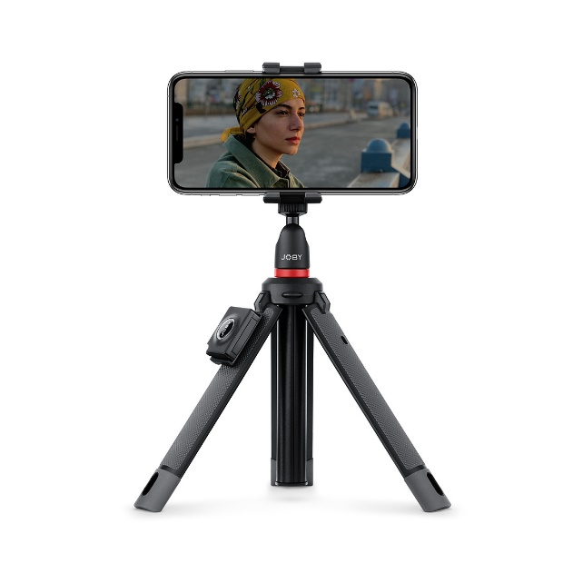
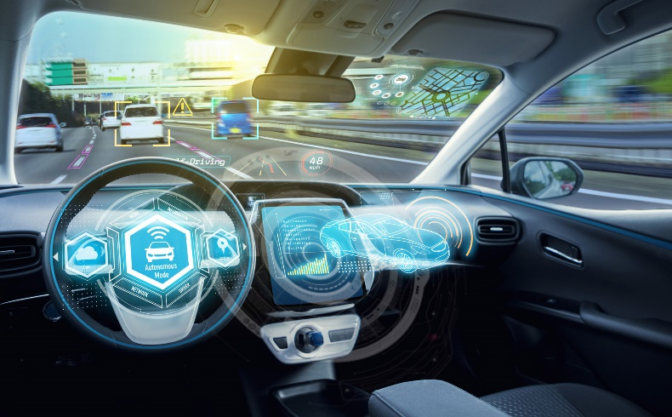
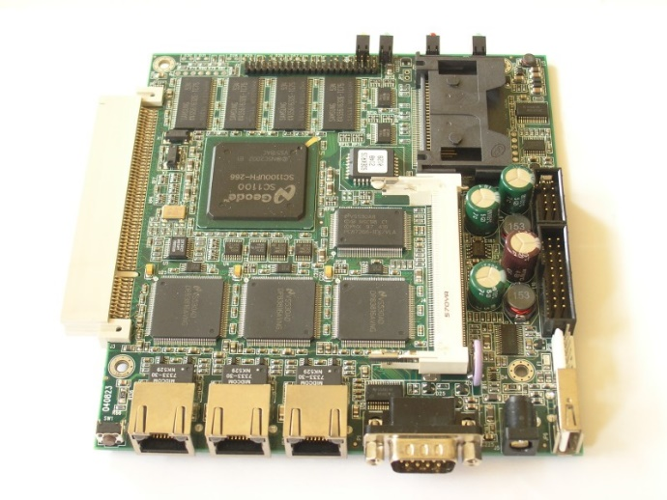
Introduction
然而在提升準確率的同時，並不代表能夠提高運算速度，在機器人、自駕車等現實的應用中
，辨識任務必須在有限的設備上完成，本文描述了一個有效率的神經網路及兩個超參數，不
但提升了運算速度，同時維持高準確率，可以輕鬆的放入mobile和嵌入式系統上。

Slide 7
02
Depthwise Separable Convolution
Network Structure and Training
Width Multiplier(寬度因子)
Resolution Multiplier(解析度因子)
Method

Slide 8
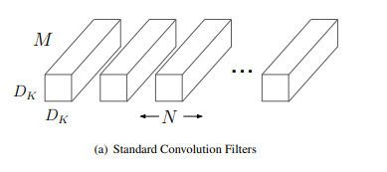
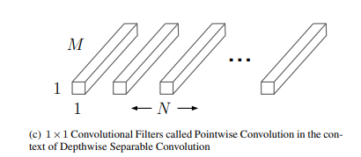
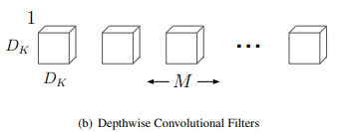
Depthwise Separable Convolution
MobileNet模型基於 depthwise separable convolutions，它是一種factorized convolutions
的形式，它是把標準卷積分解為Depthwise convolution和1 x 1的卷積(又稱Pointwise convolution)。
只過濾單獨的layer
組合這些單獨的layer

Slide 9
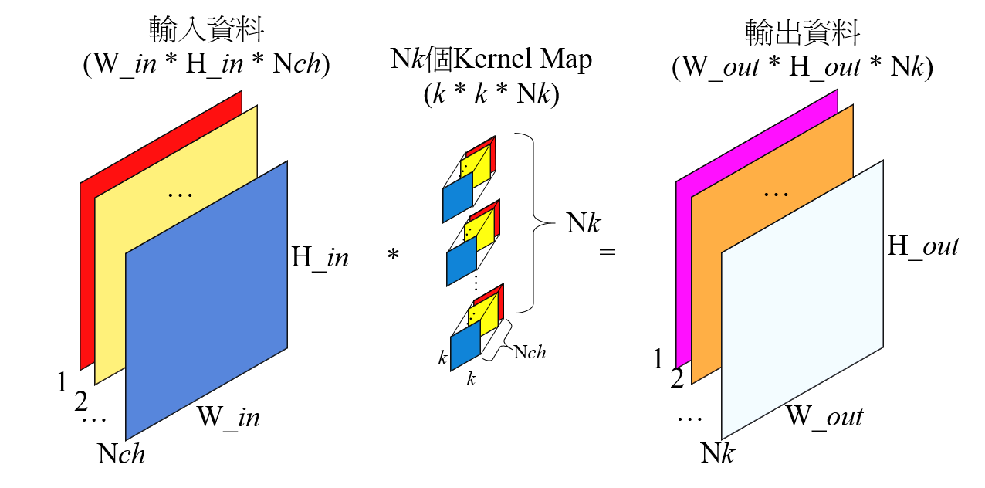
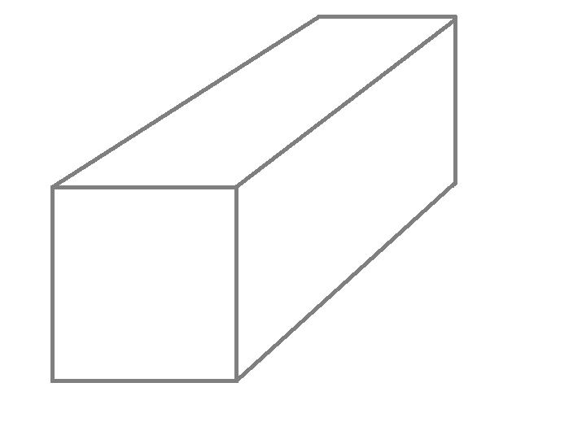
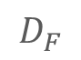
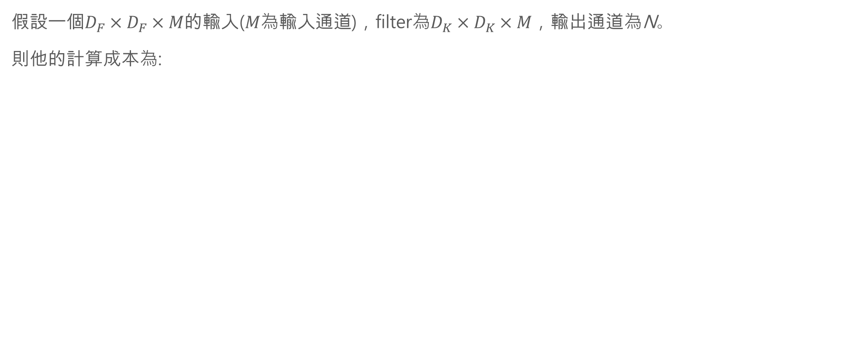
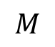
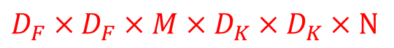
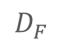
Depthwise Separable Convolution
假設一個$D_{F}×D_{F}$ $×M$的輸入($M為輸入通道$)，filter為$D_{K}×D_{K}$ $×M$，輸出通道為N。
則他的計算成本為:
$D_{F}×D_{F}$ $×M×D_{K}×D_{K}×N$
$$M$$
$$D_{F}$$
$$D_{F}$$
會與M跟N成倍數關係

Slide 10
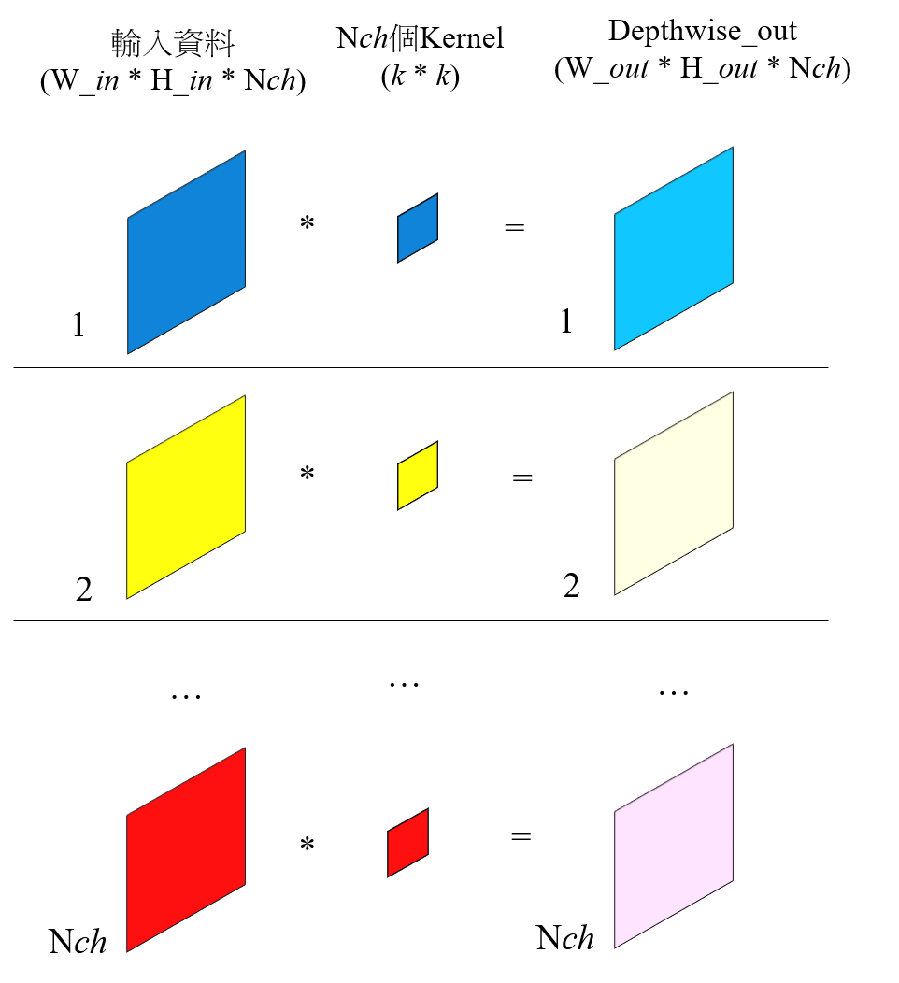
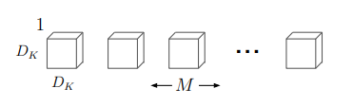
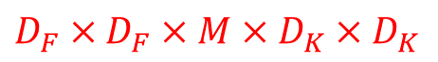
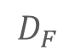

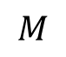
Depthwise Separable Convolution
Depthwise Convolutions來作為每個輸入通道的filters，一般的卷積運算都是將每個kernel map和
所有的channel去做convolutions，然後DW是將每個channel對應各自的Kernel來做convolution。
則它的計算成本為 :
$D_{F}×D_{F}$ $×M×D_{K}×D_{K}$
$$M$$
$$D_{F}$$
$$D_{F}$$

Slide 11
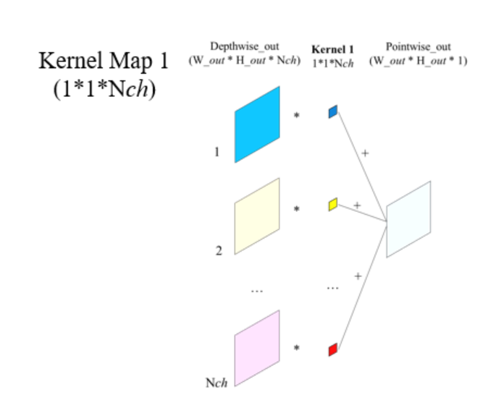
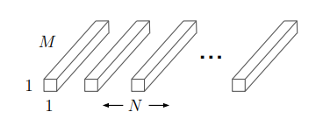
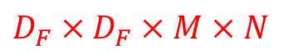
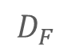
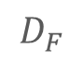
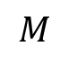
Depthwise Separable Convolution
Depthwise Convolutions並不會結合成新的feature，所以為了產生新的feature，需要再
額外的一層， Pointwise Convolutions該層通過1 x 1的卷積來計算輸出的線性組合，
則它的計算成本為:
$D_{F}×D_{F}$ $×M×N$
$$M$$
$$D_{F}$$
$$D_{F}$$

Slide 12
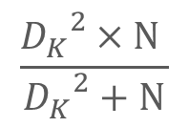
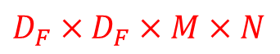
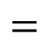
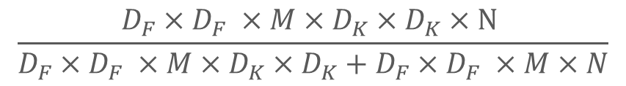
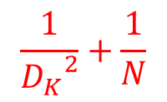
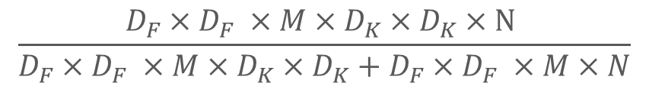
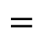
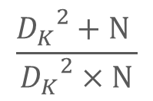
Depthwise Separable Convolution
整個Depthwise Separable Convoulution的計算成本為:
那我們可以減少的計算量為:
$D_{F}×D_{F}$ $×M×D_{K}×D_{K}+$
$D_{F}×D_{F}$ $×M×N$
$$\frac{D_{F}×D_{F} ×M×D_{K}×D_{K}×N }{D_{F}×D_{F} ×M×D_{K}×D_{K}+D_{F}×D_{F} ×M×N}$$
$$\frac{D_{F}×D_{F} ×M×D_{K}×D_{K}×N }{D_{F}×D_{F} ×M×D_{K}×D_{K}+D_{F}×D_{F} ×M×N}$$
$$\frac{{D_{K}}^{2}×N }{{D_{K}}^{2}+N}$$
$$=$$
$$\frac{{D_{K}}^{2}+N }{{D_{K}}^{2}×N}$$
$$\frac{1}{{D_{K}}^{2}}+\frac{1}{N}$$
$$=$$
Kernel 數量越多越節省計算量，計算量比標準卷積少了八到九倍，而精準度只稍微降低一點

Slide 13
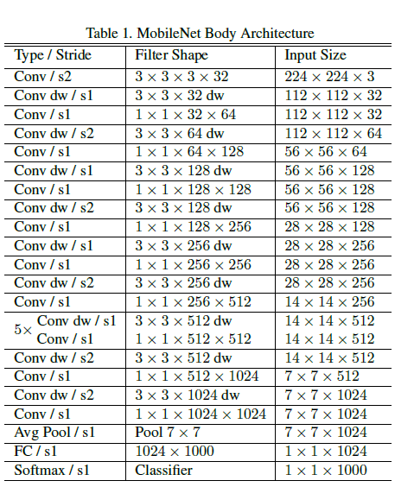
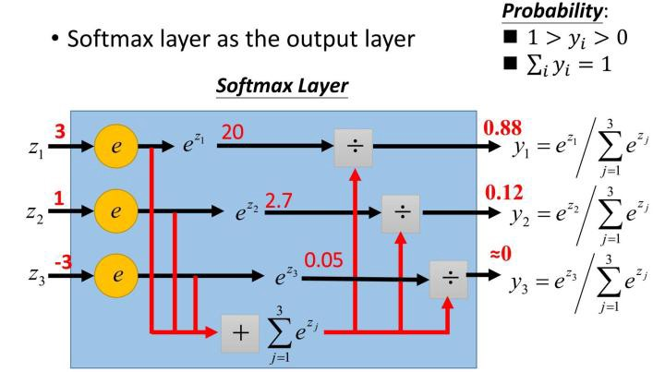
Network Structure and Training
MobileNets網路架構圖如右圖，所有層都會跟著一個
Batchnorm以及ReLU，而在最後的全連接層送入softmax
層進行分類。

Slide 14
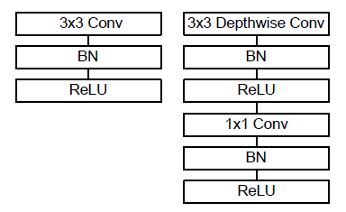
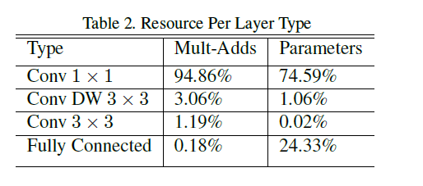
Network Structure and Training
右圖與正常的卷積進行比較，作者幾乎將95%的運算時間
及75%的參數量都使用在Pointwise Convolution
由於MobileNets是屬於較小型的模型
所以不需要進行regularization來防止
Overfitting的問題

Slide 15
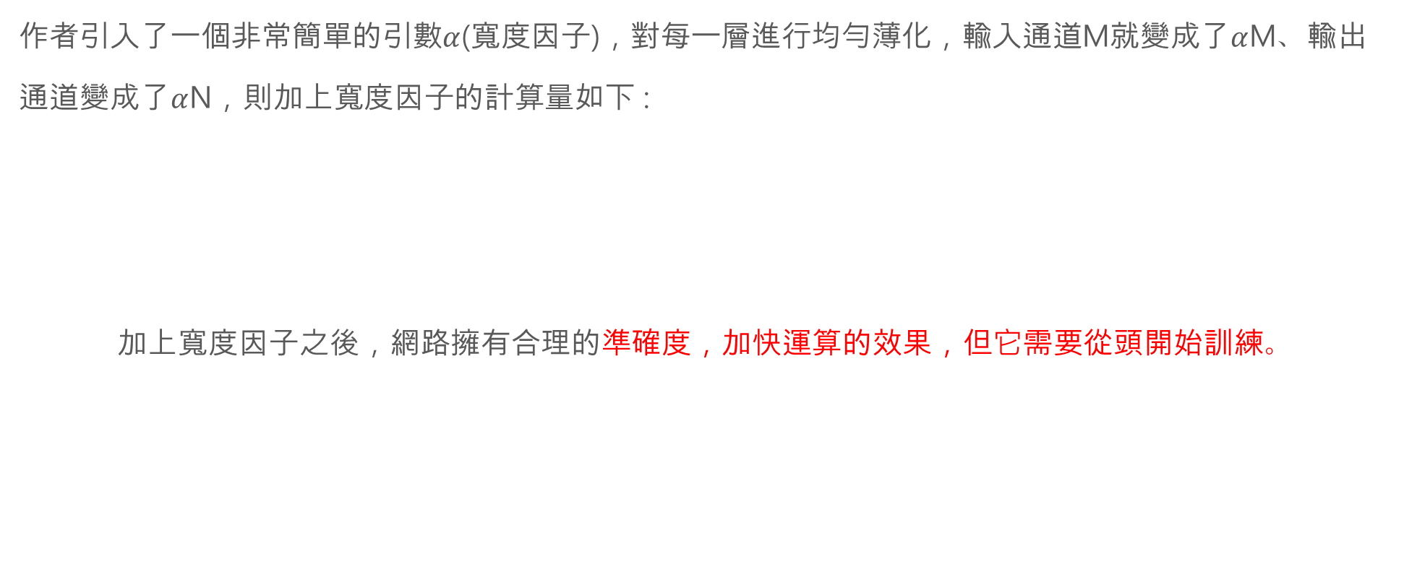
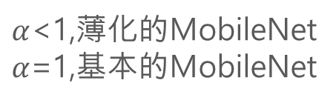
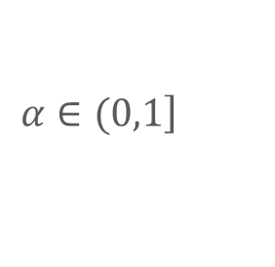
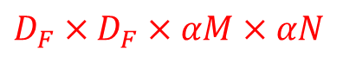
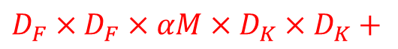
Width Multiplier(寬度因子)
作者引入了一個非常簡單的引數$α$(寬度因子)，對每一層進行均勻薄化，輸入通道M就變成了$α$M、輸出
通道變成了$α$N，則加上寬度因子的計算量如下 :
加上寬度因子之後，網路擁有合理的準確度，加快運算的效果，但它需要從頭開始訓練。
$D_{F}×D_{F}$ $×αM×D_{K}×D_{K}+$
$D_{F}×D_{F}$ $×αM×αN$
$$\left.α∈(0,1\right]$$
$α$<1,薄化的MobileNet
$α$=1,基本的MobileNet
簡單來說寬度因子就同比例的維持或減少filter的數量

Slide 16
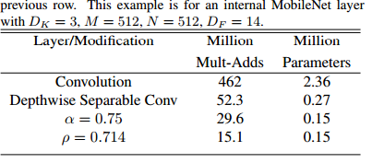
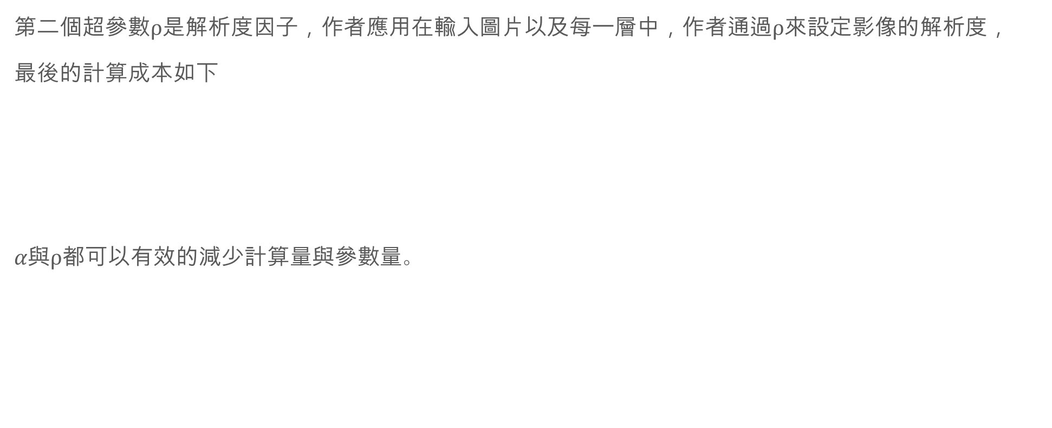
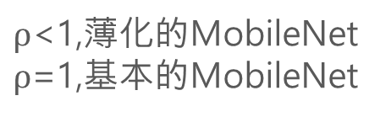

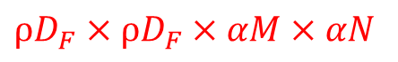
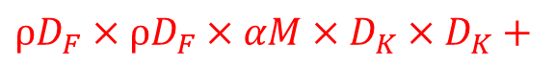
Resolution Multiplier(解析度因子)
第二個超參數$ρ$是解析度因子，作者應用在輸入圖片以及每一層中，作者通過$ρ$來設定影像的解析度，
最後的計算成本如下
$α與ρ$都可以有效的減少計算量與參數量。
${ρD}_{F}×{ρD}_{F}$ $×αM×D_{K}×D_{K}+$
${ρD}_{F}×{ρD}_{F}$ $×αM×αN$
$$\left.ρ∈(0,1\right]$$
$ρ$<1,薄化的MobileNet
$ρ$=1,基本的MobileNet

Slide 17
03
Experiment

Slide 18
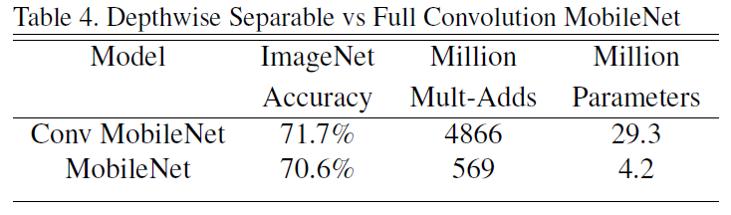
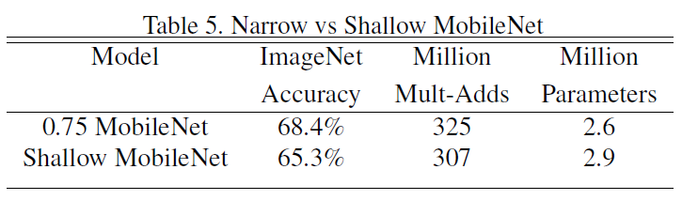
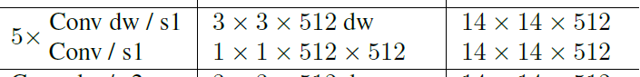
Experiment
與標準卷積網路進行對比
再來作者考慮了寬度因子的薄型MobileNet網路與淺層的MobileNet網路做比較

Slide 19


Experiment
接下來作者將來比較超參數的對整體網路的影響
準確率直到寬度因子下降到0.25才下降很多

Slide 20


Experiment
作者接下來展示了16個不同的模型在ImageNet中準確率及計算量之間的差別，這16個模型分別是
寬度因子{ 1.0 , 0.75 , 0.5 , 0.25 }及不同解析度{ 224 , 192 , 160 , 128}所組成。
寬度因子為0.25時，模型變得很小，整體結果呈現對數性跳躍

Slide 21

Experiment
MobileNet與最原始的GoogleNet和VGG16來做比較。
MobileNet vs VGG16 參數少了21倍，計算量少了27倍
MobileNet vs GoogleNet 參數及計算量少了2.5倍

Slide 22

Experiment
輕量化之後的MobileNet(寬度因子為0.2，解析度也調從224降為160)，並與AlexNet以及SqueezeNet
做比較。
簡化後的MobileNet相較這兩個模型準確率都還要高
計算量相較於AlexNet少了9.4倍，比SqueezeNet少了22倍

Slide 23

Experiment
作者在Stanford Dogs上訓練來進行細粒度辨識，並且收集更大、雜訊更多的訓練集，作者先在網路上
使用訓練好的細粒度識別狗的模型，在Stanford Dogs 上進行精調。
MobileNet幾乎可以實現最好的結果，並大幅的減少計算量和尺寸

Slide 24

Experiment
接下來作者進行大規模地理資訊的任務，並與PlaNet及IM2GPS進行比較，PlaNet網路模型
是基於inception V3，而作者在相同的數據集上，使用MobileNet結構重新訓練PlaNet。
PlaNet的參數大約有5200萬個以及5.74億的計算量
MobileNet改良的只需要1300萬的參數及幾百萬的計算量

Slide 25

Experiment
MobileNet與VGG和 InceptionV2在Faster-RCNN以及SSD進行比較。
模型利用COCO的訓練及驗證集訓練，包含8000張的微縮圖片，並在微縮圖片上進行測試，可以很
明顯的看出MobileNet網路比起其他網路，計算量及參數大小都差距都很大。

Slide 26

Experiment
最後作者與FaceNet(當時最先進的人臉辨識模型)進行識別任務的比較。

Slide 27
04
Conclusion

Slide 28
Conclusion
作者提出了一個新的模型，並通過寬度因子與解析度因子來構成更快速更小的網路，
然後將MobileNet的網路架構應用在各種的模型尺寸中，並在速度與準確率上進行比較，
都獲得良好的結果，並且可以在配備有限的需求下使用。

Slide 29
THANK YOU

